Slide 1
Исследование спроса на самокаты
Работу выполняли Петров Павел, Чикризов Константин и Обухов Адам

Slide 2
Постановка задачи
К нам "обратилась" компания, предоставляющая самокаты в аренду. Она желает оптимизировать свой бизнес - перейти на динамический тип ценообразования. Перед нами стоит задача проанализировать эффективность ее текущей деятельности, выявить факторы, влияющие на спрос.

Slide 3
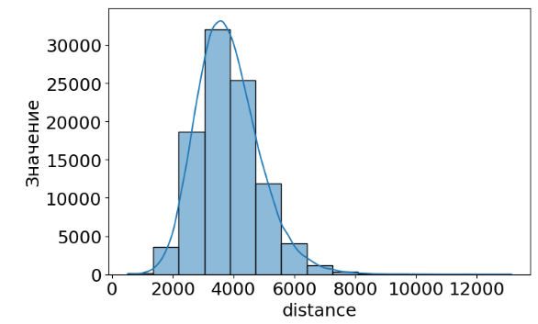
Разведывательный анализ EDA
Наиболее популярный регион для поездок - центральный, а наименее популярный – заречный
Промокодом воспользовались в 2% поездок
Средняя дистанция поездки - около 4 километров, средняя длительность 26 минут, средняя скорость 9.18 км/ч.

Slide 4
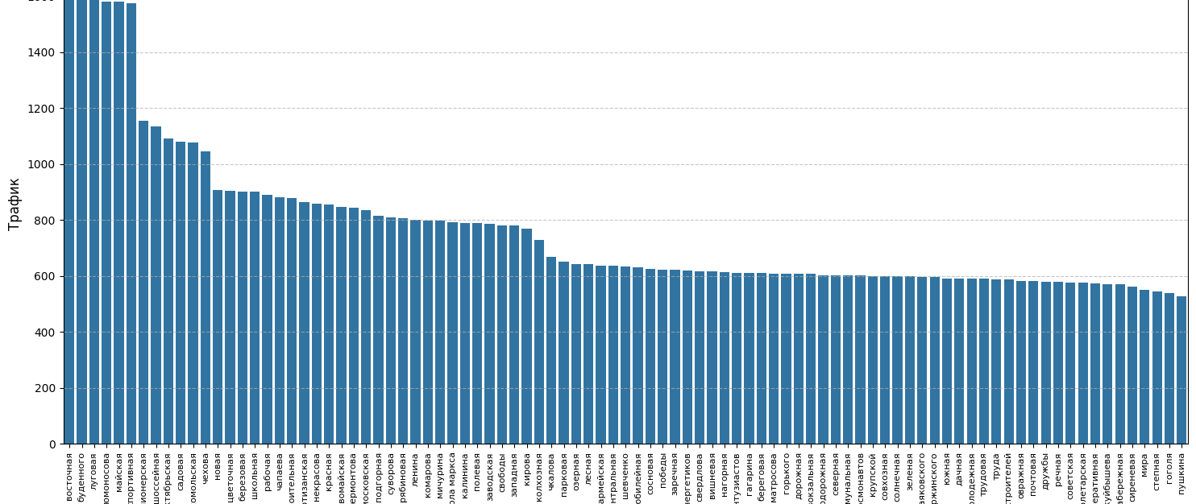
Анализ трафика
Точка "Спортивная" является популярной конечной точкой.
"майская -> спортивная" и "спортивная -> майская" являются взаимообратными и популярными, что говорит о каких то важных объектах в области близкой к этим точкам

Slide 5
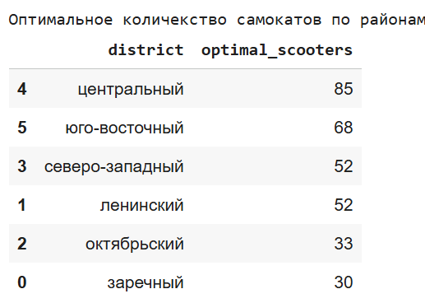
Анализ трафика
Перераспределение самокатов необходимо для избежание их нехватки в каких то районах
Для повышения прибыльности и регуляции маршрута самокатов нам так же стоит поднять цену на поездки "внутри" района "Заречный" и "Октябрьский", ведь многие самокаты ездят именно внутри этих районов и естественным образом стекаются к ним, но не дают ощутимой прибыли

Slide 6
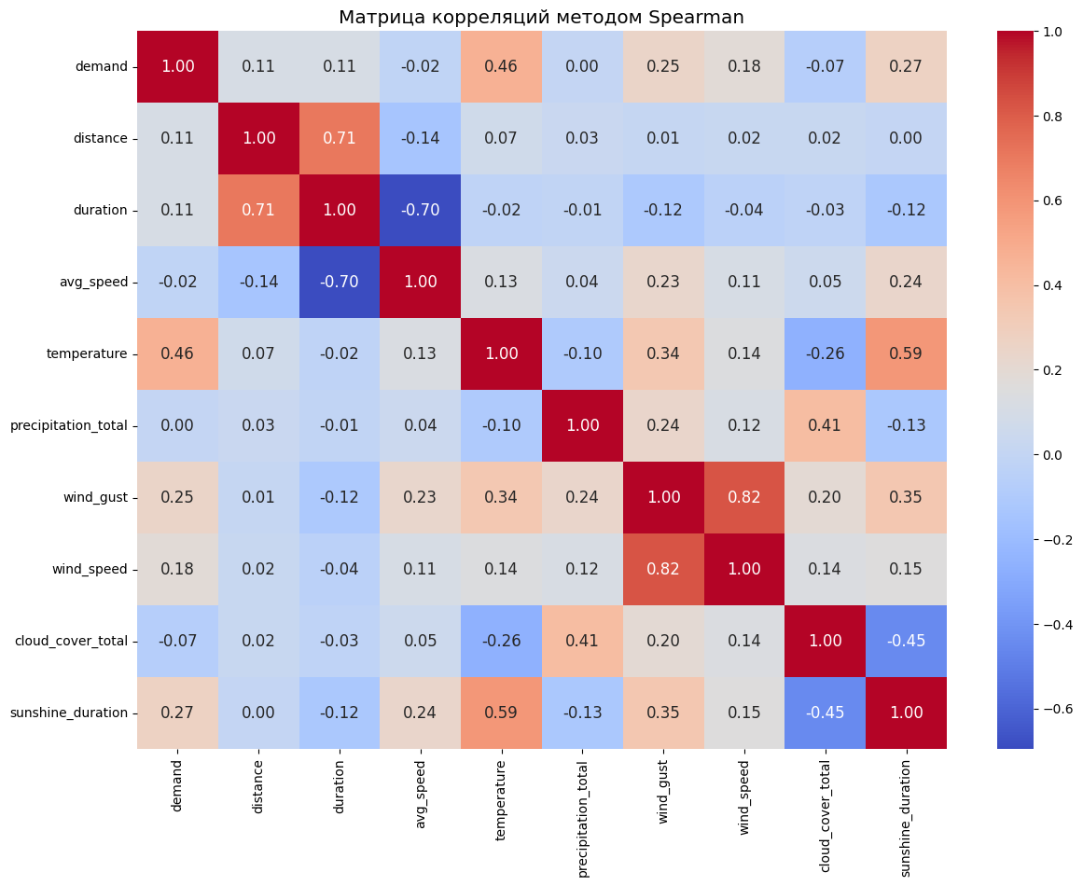
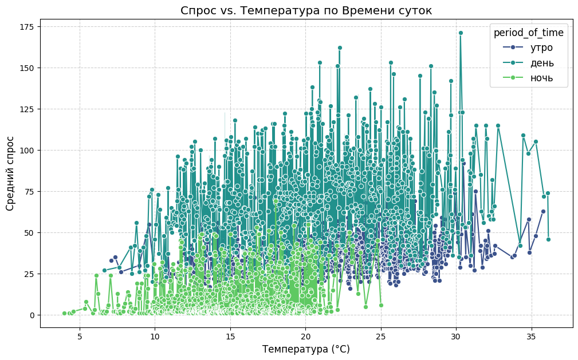
Корреляции

Slide 7
Корреляции
На этапе исследования были выявлены сильные зависимости от временных и погодных факторов

Slide 8
Гипотезы и полезные замечания
Верно ли, что спрос на самокаты меняется в зависимости от дня недели?
  Спрос меняется от дня недели. В какой то день нужно выставлять больше самокатов, чтобы покрыть спрос. В другие дни можно наоборот сэкономить и выстовить поменьше самакатов, если не ожидается большого ажиотажа на них, тем самым сократив издержки.
Все гипотезы прошли статистические тесты

Slide 9
Гипотезы и полезные замечания
Верно ли, что в выходные дни поездки более длительные?
  Поездки в выходные занимают больше времени, а это значит, что этот фактор побуждает людей ездить дальше, чем они делают это обычно. Для бизнеса это означает, что выходные дни важный промежуток времени, в котором спрос на самокаты должен быть удовлетворён полностью, иначе возможны недополучения прибыль
Верно ли, что в будние дни поездки более скоростные?
  Да, действительно в будние дни поездки скоростнее. Факт, что поездки более скоростные по будням важно учесть при оценки состояния самокатов и их ремонте, ведь на высоких оборотах детали быстрее изнашиваются, а значит этот процесс надо контролировать.
Все гипотезы прошли статистические тесты

Slide 10
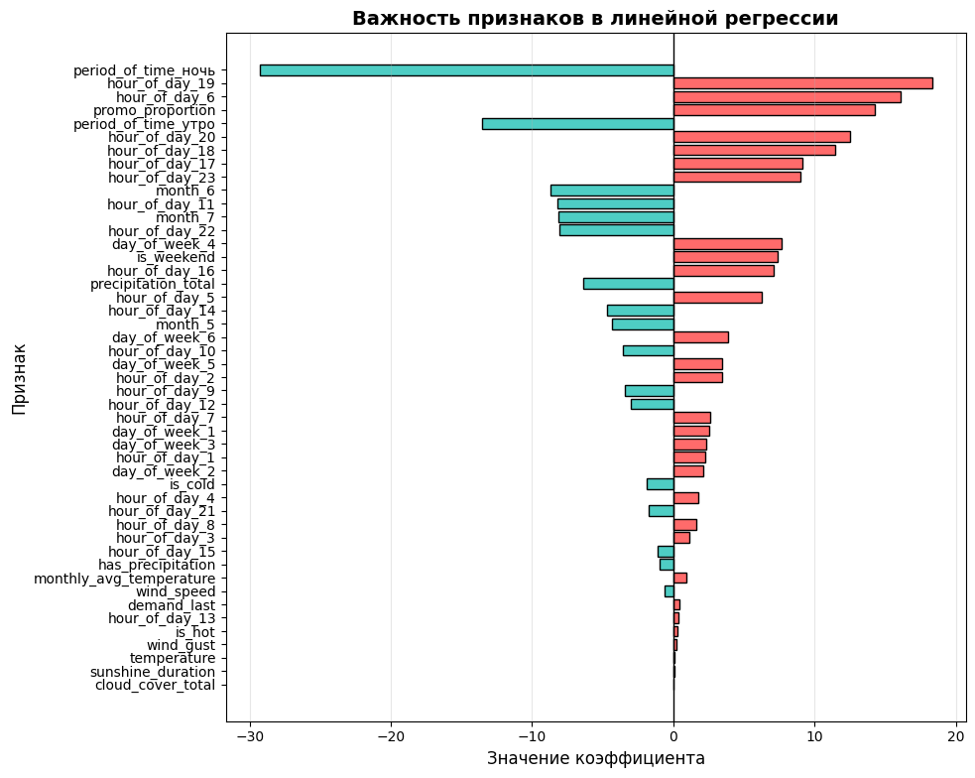
Регрессия
При обучении линейной регрессии мы получили оценку 0.8. Это означает, что модель может объяснить 80% всех зависимостей спроса. Эта точность очень высока для данных погоды и времени.

Slide 11
Выводы для бизнеса
По результатам моделирования видно, что модель на входных данных в виде погоды и календарных значений выявила хорошие зависимости с переменной спроса. Она может объяснить 80 процентов выборки, что для кишеринга очень хороший результат, так как мы не можем предоставить модели полной информации о системе (праздниках и их видах, мероприятиях в городах и других вещей, который невозможно/очень сложно учитывать) Модель хорошо предсказывает спрос в обычных условиях, а значит бизнесу нужно нанять людей, которые будут следить за разными событиями в городе, чтобы корректировать показания модели под них.

Slide 12
Выводы для бизнеса
Больше всего на спрос влияет время, с ним нужно очень аккуратно работать при динамическом ценообразовании, это должен быть один из главных факторов, на который ориентируется цена.
Также погода вносит свои существенные корректировки в спрос. Это тоже нужно учитывать, так как эксплуатация самокатов в непогоду может ускорить их износ.

